Slide 1
Hepatites virais
Mylva Fonsi
Infectologista
CRT-DST/Aids – SES - SP

Slide 2
HEPATITE | A | B | C | D | E
Vírus | HAV | HBV | HCV | HDV | HEV
Genoma | RNA | DNA | RNA | RNA | RNA
Transmissão | Fecal-oral | Parenteral Sexual Vertical | Parenteral Sexual Vertical | Parenteral Sexual Vertical | Fecal-oral
Período de incubação | 15-45 | 30-180 | 20-90 | 30-50 | 15-60
Antígeno | HAV-Ag | HBsAg HBcAg HBeAg | ----- | HDV-Ag | HEV-Ag
Anticorpo | Anti-HAV | Anti-HBs Anti-HBc Anti-HBe | Anti-HCV | Anti-HDV | Anti-HEV
Hepatite Fulminante | 0,1 a 0,4% | 1 a 4% | Rara | 3 a 4% na co-infecção | 0,3 a 3% 20% em gest.
Cronicidade | Não | Sim | Sim | Sim | Não
Resistência | 30d a 21ºC | 6m a 30ºC | 6 a 8 sem. TA
Vacina | Sim | Sim | Não há | Sim | Não há

Slide 3
Hepatite B
Agente etiológico: Hepadnaviridae – DNA vírus (HBV)
Estima-se que 40% da população mundial tenham tido contato ou sejam portadores de HBV
Prevalência mundial varia de 0,1 a 20%:
Baixa (0,1 a 2%): Europa ocidental, EUA, Canadá, Austrália e N. Zelândia
Intermediária (3 a 5%): países mediterrâneos, Japão, Ásia central, Américas Latina e do Sul
Alta (10 a 20%): sudeste da Ásia, China e África sub-saariana

Slide 4
Vias de transmissão:
Sexual
Percutânea
Perinatal / vertical: pode ocorrer intra-útero, no parto ou puerpério, porém a maioria ocorre no parto ou logo após
Horizontal
Transfusional
Transplantes

Slide 5
Hepatite B – história natural e manifestações clínicas
Período de incubação: 01 a 04 meses
Fase prodrômica: febre, rash cutâneo, artralgia e artrite
70% - hepatite subclínica ou anictérica
< 30 % - hepatite ictérica
Desconforto em hipocôndrio D, náusea, icterícia, sintomas constitucionais
Sintomas em geral regridem em 1 a 3 meses, podendo haver fadiga prolongada
Elevação de transaminases (TGP>TGO), elevação de bilirrubina direta
Hepatite fulminante: 0,1 a 0,5%

Slide 6
Cronificação:
Até 5% em infecções em adultos
20 a 50%: infecções entre 1 a 5 anos
~90%: infecções perinatais
Maioria assintomática, podendo haver sintomas não específicos
Evolução para cirrose (TGO>TGP)
Carcinoma hepatocelular
Manifestações extra-hepáticas: poliarterite nodosa, nefropatia/glomerulonefrite

Slide 7
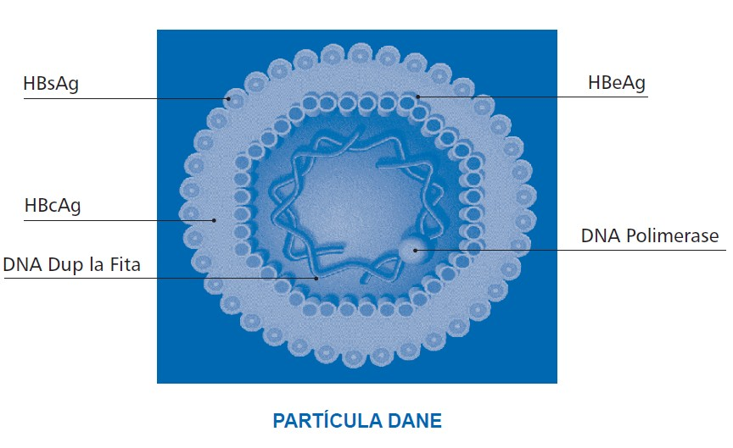
Hepatite B – diagnóstico laboratorial

Slide 8
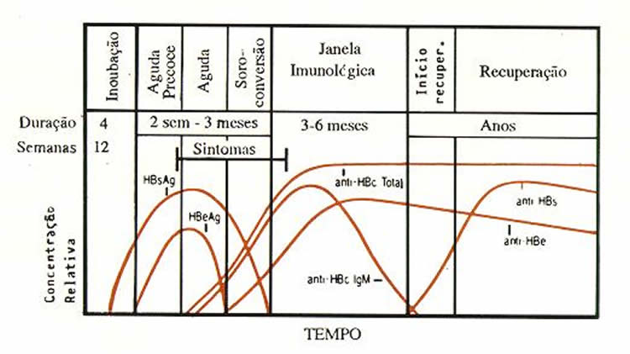

Slide 9
HBsAg | HBeAg | Anti-HBcIgM | Anti-HBc | Anti-HBe | Anti-HBs | Interpretação
+ | - | - | - | - | - | Fase de incubação
+ | + | + | + | - | - | Fase Aguda
+ | + | - | + | - | - | Portador com replicação viral
+ | - | - | + | + | - | Portador sem replicação viral*
- | - | - | + | - | - | Provável cicatriz sorológica
- | - | - | + | + | + | Imunidade pós Hep B
- | - | - | + |  | + | Imunidade pós Hep B
- | - | - | - | - | + | Imunidade pós vacina da Hep B
- | - | - | - | - | - | Ausência de contato prévio

Slide 10
Hepatite B - profilaxia
Vacinação: 3 doses – repetir caso não haja resposta
Transmissão vertical:
Imunoglobulina + vacina: idealmente nas 12 primeiras horas, podendo ser administradas até 7 dias após o nascimento
Tratamento materno quando viremia elevada
Não há recomendação de parto cesárea
Se a profilaxia for realizada, pode haver aleitamento materno (exceto se a mãe estiver em tratamento)
Profilaxia pós-exposição

Slide 11
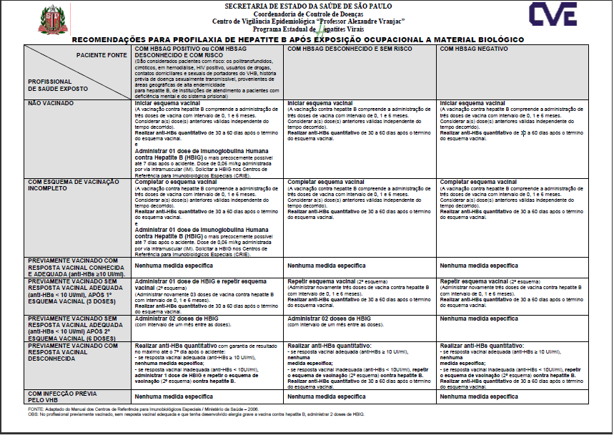

Slide 12
Hepatite C
Agente etiológico: Hepacivirus – RNA vírus (HCV)
De acordo com a OMS, há 170 milhões de pessoas infectadas pelo HCV, correspondendo a 3% da população mundial
Estima-se 80-90% das pessoas anti-HCV positivas tenham RNA-HCV positivo
A prevalência na África e no pacífico ocidental é significativamente maior que na América do Norte e Europa

Slide 13
Transmissão: a via parenteral é a mais eficaz
Uso de drogas injetáveis
Transfusão sanguínea
Transplante de orgãos
Contato sexual: possível mas risco muito baixo
Perinatal (até 5%)
Hemodiálise
Acidente pérfuro-cortante

Slide 14
Hepatite C – história natural e manifestações clínicas
Período de incubação variável – PCR detectável em até 8 semanas, elevação de transaminases ocorre em 6 a 12 semanas
Infecção aguda geralmente assintomática
Mal-estar, náusea, desconforto em hipocôndrio D
< 25% icterícia
Normalização das transaminases ~ 40%
Duração: 2 a 12 semanas
Desaparecimento de HCV-RNA ocorre em < 20%
Hepatite fulminante é muito rara

Slide 15
Cronificação:
80 a 100% dos pacientes permanecem HCV RNA positivos após a hepatite aguda
Hepatite C é considerada crônica quando há persistência de elevação de transaminases por mais de 6 meses
Infecção na infância parece levar a menores taxas de cronificação (50 a 60%)
Sintoma mais frequente é fadiga
Cirrose, carcinoma hepatocelular

Slide 16
Manifestações extra-hepáticas:
Hematológicas: crioglobulinemia, linfoma
Auto-imunes: tireoidite, vários autoanticorpos
Renais: glomerulonefrite membranoproliferativa
Dermatológicas: porfiria cutânea tardia, liquen plano
Diabetes mellitus

Slide 17
Hepatite C - diagnóstico
Sorologia (anti-HCV)
Insuficiente para screening de hepatite C aguda pois os anticorpos podem se desenvolver tardiamente
Não descrimina infecção ativa e passada
HCV-RNA: qualitativo e quantitativo
Genotipagem

Slide 18
Obrigada
mylvaf@crt.saude.sp.gov.br

